Slide 1
Адаптивная квартира

Slide 2
Краткое описание
Люди с приобретенной инвалидностью а так же инвалиды раннего детства, вынуждены постоянно находится под опекой родственников, родителей или законных представителей.
Наш проект направлен на то что бы сделать жизнь людей с инвалидностью, самостоятельной и не зависящий от родственников либо опекунов. В рамках проекта специалистами планируется проводить занятия направленные на формирование навыков, самообслуживания, коммуникации, проживания и общения в коллективе.
Конечная цель проживания в учебной квартире подготовить людей с инвалидностью к независимой жизни

Slide 3
Цели
Создание реальных условий проживания в социально-бытовой адаптации молодых людей с инвалидностью и людей в постинсультном периоде
Подготовка к дальнейшей самостоятельной жизни
Формирование коммуникативных навыков
Адаптация окружающей среды
Восстановление потерянных навыков

Slide 4
Задачи
Создать среду в условиях помещения тренировочной квартиры для формирования и закрепления у людей с инвалидностью навыков самостоятельного проживания, социально-бытовых навыков, навыков планирования бюджета, организации режима дня, ведения домашнего хозяйства.
Создать условия для формирования навыков социального взаимодействия и общения с людьми
Организовать проведение мероприятий (в том числе и мастер классов)по формированию бытовых людей с инвалидностью с использованием современных технологий
Организовывать культурно досуговые мероприятия для людей с инвалидностью

Slide 5
Кто будет проживать в квартире
Подростки и молодые люди с ментальными, умственными нарушениями, а так же нарушения опорною двигательного аппарата
Взрослые и пожилые люди в постинсультном периоде, а так же взрослые и пожилые люди получившие инвалидность в следствие травм и болезней
Примерный взрасти проживающих от 12 лет до 80 (возможно пожилые люди и более старшего возраста)

Slide 6
Персонал квартиры
2 воспитателя работающие посменно
2 нянечки работающие посменно
1 эрготерапевт
1 курирующий эрготерапевт
1 тифло педагог (Работа со слабовидящими детьми)

Slide 7
Условия проживания
Курсами проживание от 7 до 10 дней (нахождение в квартире без родителей и опекунов) по 2-4 человека Тем самым месяц адоптивную квартиру будут посещать от 6 до 16 человек в месяц и от 72 до 192 человек в год.

Slide 8
Требования к квартире
Квартира должна располагаться на 1 этаже жилого дома
Иметь две комнаты, кухню, прихожею, совмещенный или раздельный санузел
Квартира должна быть с возможностью расширения проемов, под инвалидную коляску
Квартира должна располагаться рядом с магазинами и остановкой транспорта

Slide 9
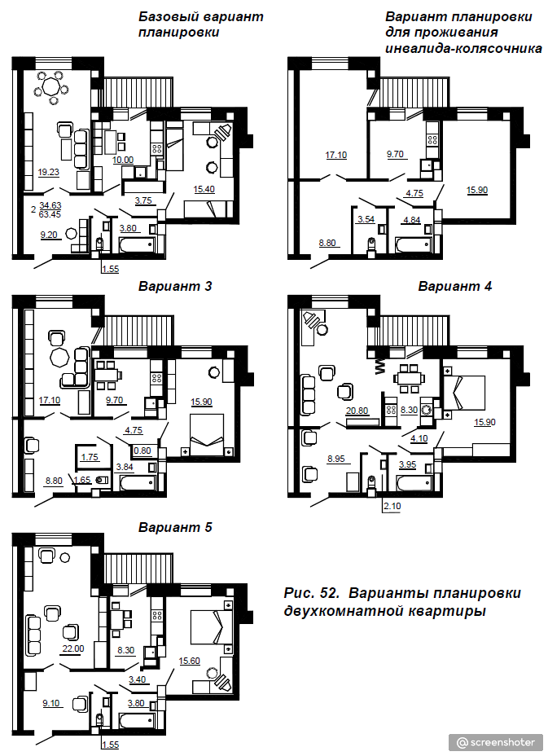

Slide 10
Мероприятия которые планируется проводить в квартире
Различные мастер классы (кулинарные, творческие)
чаепития с гостями и родителями (где проживающие сами накрывают стол и показывают навыки которым научились)
Так же люди проживающие в квартире научаться бытовым навыкам: уборка, стирка, приготовление пищи, взаимопомощь, самостоятельный поход в магазин, основам финансовой грамотности, проезд в общественном транспорте,

Slide 11
Пример сан узла в адаптивной квартире

Slide 12
Пример мастер класса

Slide 13
Пример уборки комнат

Slide 14
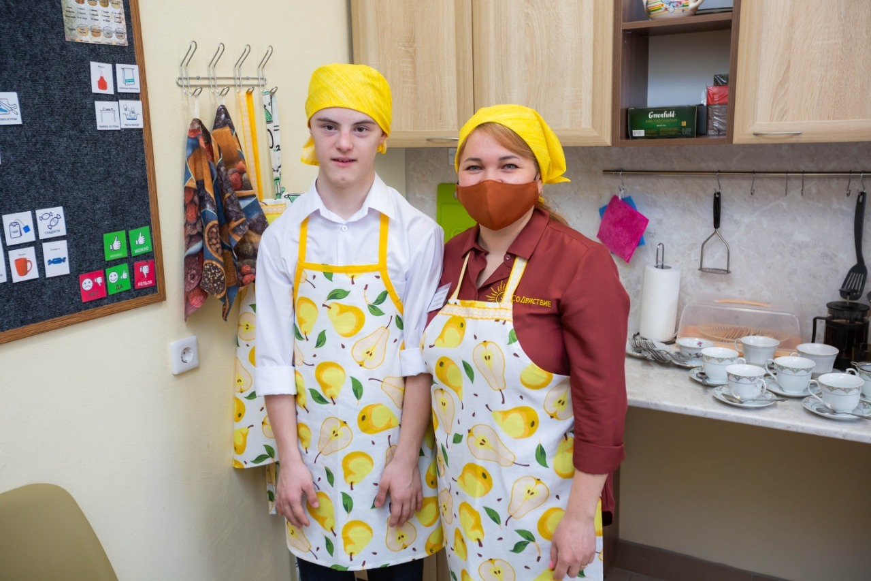
Пример приготовления пищи

Slide 15
Воспитатель
Цыганова Наталья Викторовна

Slide 16
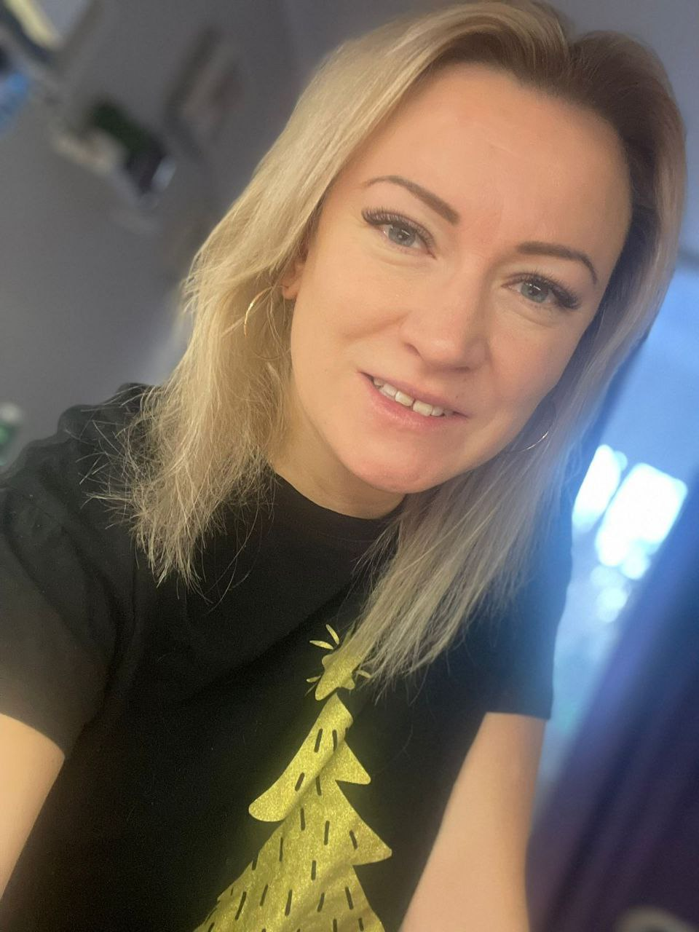
Воспитатель
Кравченко Ольга Владимировна

Slide 17
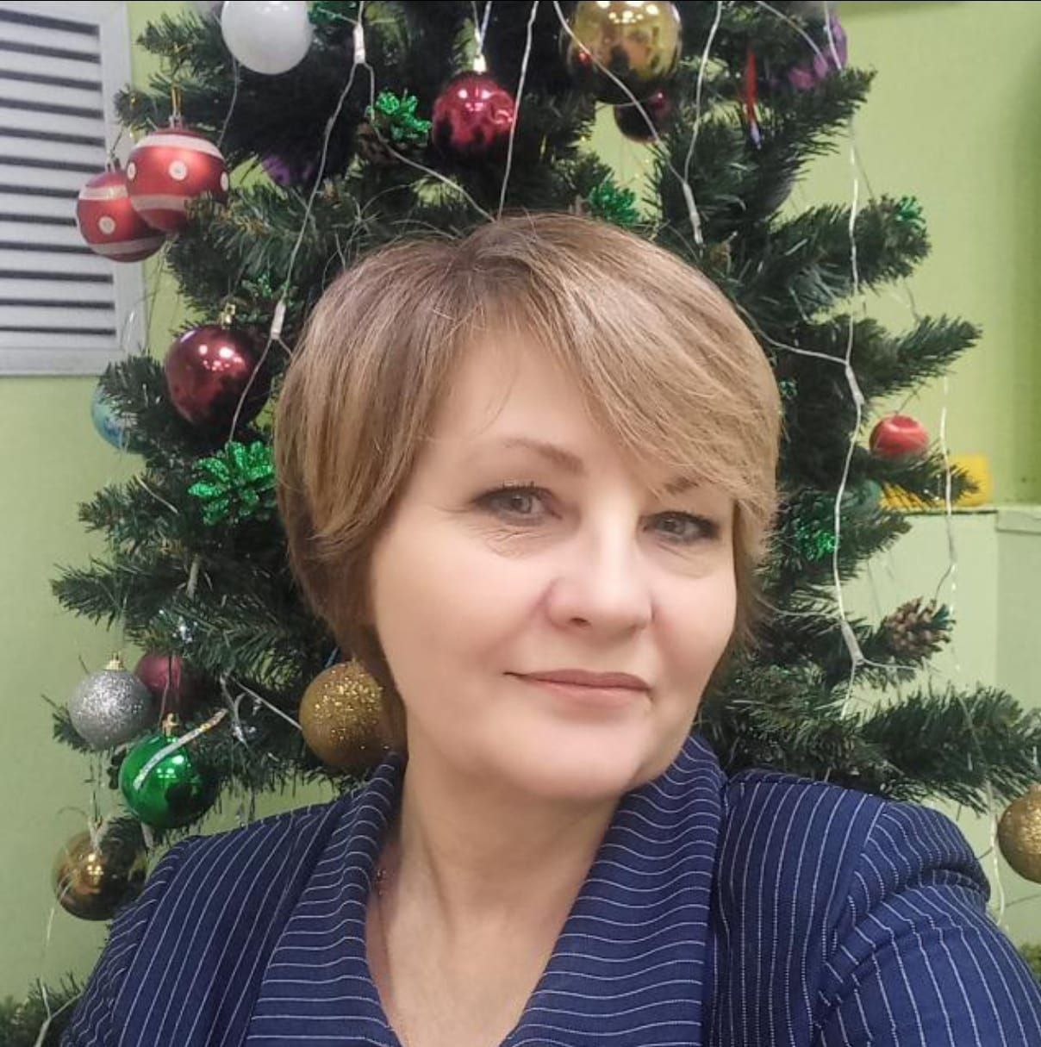
Няня
Черничко Анна Евгеньевна

Slide 18
Тифло педагог
Щербатова Надежда

Slide 19
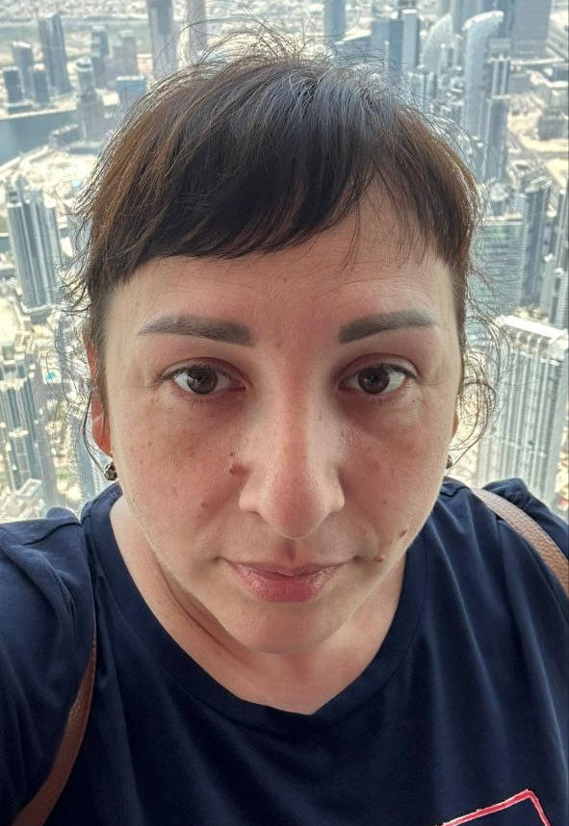
Руководитель проекта
Волкова Марина Викторовна

Slide 20
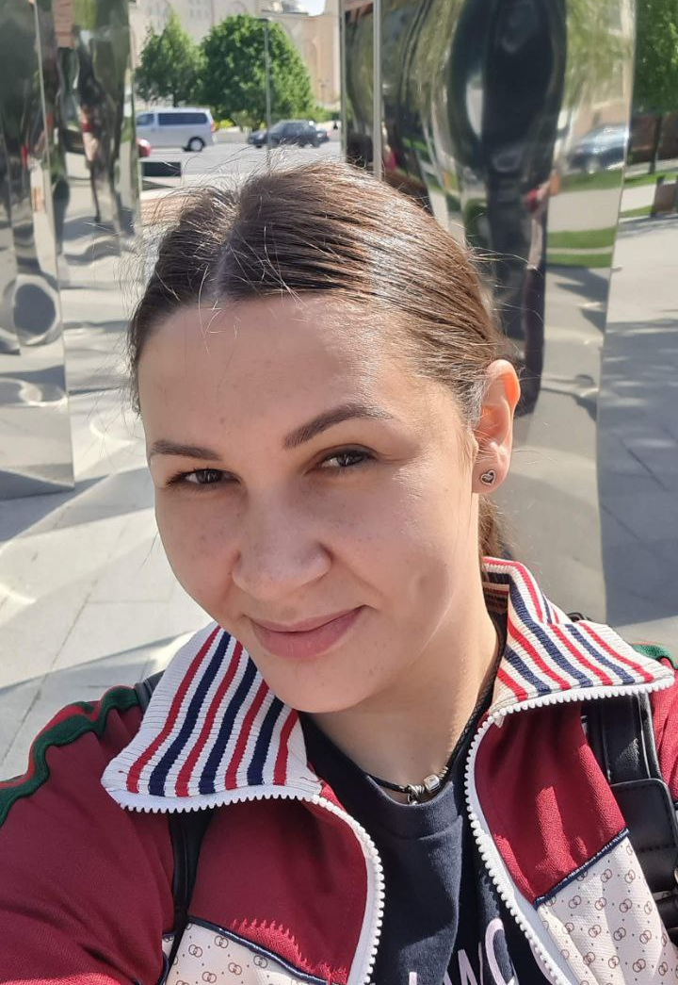
Эрготерапевт
Смирнова Анастасия Евгеньевна ведущий эрготерапевт проекта.
Работает эрготерапевтом с 2016 года имеет практику не только с детьми и простками но так же со взрослыми людьми с нарушением в состоянии здоровья.
Образование 2010г. Медтцинская сестра
2014г. Специалимт по ьАФК
2016 г, АНО ДПО Санкт-Петербургский медико социальный институт.Эрготерапия у детей в зрослых.
Дополнительная квалификация 2018г. АНО ДПО ЦИПР Эрготерапия и трудовая реабилитация
2020 г. АНО ДПО Санкт-Петербургский медико социальный институт.Эрготерапия у детей в зрослых.
Дополнительное образование ЧОУ ВО СМАРТ Современные технологии реабилитации.Постуральный менеджмент .Назначение подбор и адаптауия тср
Автор пособий «Об итимно» «Одевайся свм»

Slide 21
СПАСИБО ЗА ВНИМАНИЕ!

